Slide 1
Língua inglesa
CONJUNTO 1
9º ano

Slide 2
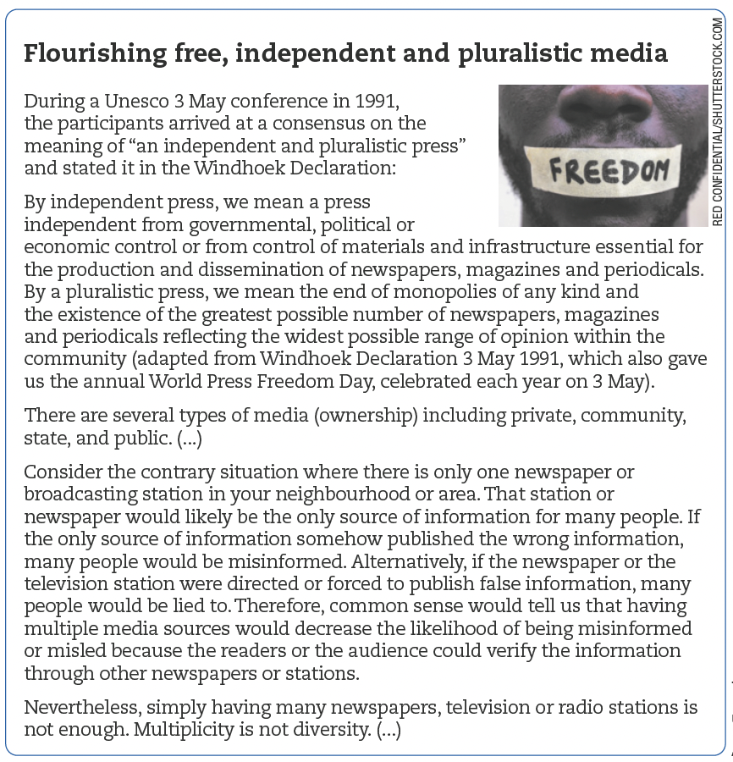
UNIT 4
LANGUAGE NOTE
O significado do prefixo
mis (misinformed, misled) é de forma incorreta, errada.
UNESCO. Freedom of expression toolkit: a guide for students. 2013. Disponível em: https://unesdoc.unesco.org/ark:/48223/pf0000218618. Acesso em: 9 jul. 2022.

Slide 3
UNIT 4
WRITE
PERFORM
PAINT
MAKE
ACT
SING
a novel, an essay, a letter
a concert, a task, in public
a portrait, a picture, a wall
a noise, a good impression, money
in a movie, in a circus, in a comedy show
a duet, a repertoire, like an angel
collocations
TIP
Estude combinações de palavras que ocorrem frequentemente em inglês para compreendê-las melhor e utilizá-las em seus textos.

Slide 4
UNIT 4
I. “Therefore, common sense would tell us that (…)” (4th paragraph)
II. “Nevertheless, simply having many newspapers (…)” (5th paragraph)
THEREFORE
is equivalent in meaning to
NEVERTHELESS
is equivalent in meaning to
as a result
however
LINKING WORDS/ PHRASES
TIP
Ao ler um texto, busque identificar os conectores utilizados, como therefore e nevertheless, para ajudar você a compreender como as ideias de um texto se relacionam.
but
nevertheless
so
therefore

Slide 5
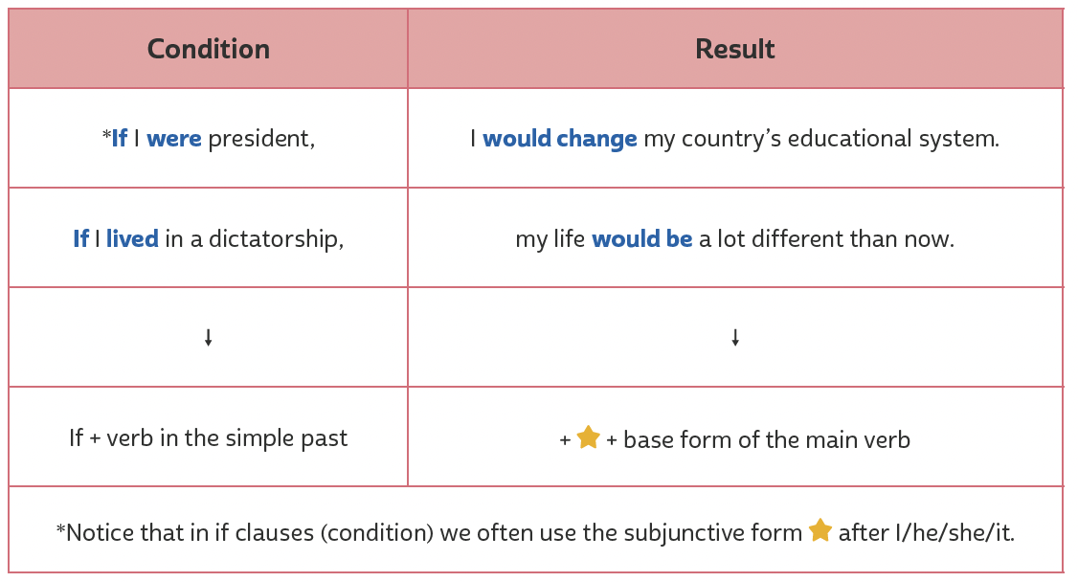
UNIT 4
second conditional
TIP
would
Com base nos exemplos, faça inferências para compreender regras de uso da língua inglesa.
were

